Slide 1
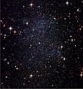
Классный час «ДЕНЬ КОСМОНАВТИКИ»
12 апреля 1961 года
МОУ СОШ п. Целинный
Ершовского района Саратовской области
2012 год.

Slide 2
12 апреля 1961 года. Этот солнечный весенний день стал праздником для всего человечества, началом космической эры. Саратовцам особенно приятно сознавать, что первопроходец Вселенной Юрий Алексеевич Гагарин провел здесь свою юность, учился и "обрел крылья". Решением Саратовского горисполкома Ю.Гагарину было присвоено звание почетного гражданина города Саратова.
«Дорога в космос! Большое счастье выпало мне - оказаться на её широком просторе, первому совершить полет, о котором мечтали люди».
Ю. Гагарин.
Дорога в космос.

Slide 3
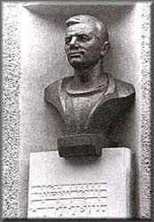
САРАТОВСКИЙ ИНДУСТРИАЛЬНЫЙ ТЕХНИКУМ
В 1951 году, после окончания Люберецкого училища по специальности литейщик-формовщик, Юра Гагарин был направлен в Саратовский индустриальный техникум для продолжения обучения. В Саратов приехали вчетвером: Тимофей Чугунов, Александр Петушков, Юрий Гагарин и воспитатель В.А.Никифоров.
Саратовский
индустриальный
техникум.
Фото У.Нестеренко. 2006 г.
Бюст Ю.А.Гагарину на фасаде индустриального техникума

Slide 4
«В течение двух лет был отличником учебы, заносился на доску Почёта училища. …была объявлена благодарность за отличную учёбу и за общественную работу, … за хорошую работу в цехе…».
Заявление Юрия Гагарина при поступлении в Саратовский индустриальный техникум
Экзаменационный лист Юрия. Экспозиция Народного музея Ю.А.Гагарина

Slide 5
Учился Юра очень хорошо, не гнался за отличными оценками, просто хотел знать как можно больше. «Техникум был и для меня не только школой знаний, но и замечательной школой жизни».
Решетки, которые отливала гагаринская группа, сегодня сохранились в сквере около театра Академической Драмы им.Слонова
Юрий, а также его товарищи Тимофей Чугунов и Александр Петушков, были освобождены от экзаменов. Шла страдная пора уборки хлеба - и ребят отправили в колхоз, на элеватор в Екатериновку.
Екатериновка. Поле.
Фото У.Нестеренко. 2005 г.

Slide 6
За четыре года обучения он сдал 32 экзамена, по 31 предмету получил оценку «пять» и только по «Психологии» - «четыре». Можно отметить, что после полета в космос Юрий Гагарин в соавторстве с В.И.Лебедевым написал книгу «Психология и космос». Исправил оценку по «Психологии»!
Контрольная по математике.
Экспозиция Народного музея Ю.А.Гагарина
Фото У.Нестеренко. 2006 г.
Ю.Гагарин на экзамене по математике.
Принимает экзамен классный руководитель
А.П.Акулова. 1952 г.

Slide 7
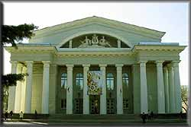
В свободное время Гагарин любил отдыхать в «Липках», на набережной, часто ходил в театр оперы и балета, в драмтеатр, художественный музей имени А. Н. Радищева. «В Саратове хороший оперный театр. Там я послушал «Русалку» Даргомыжского, «Кармен» Бизе, «Пиковую даму» Чайковского. Большое впечатление произвела опера Глинки «Иван Сусанин».

Slide 8
САРАТОВСКИЙ АЭРОКЛУБ Саратовцам особенно приятно сознавать, что человек, совершивший легендарный полет, в течение нескольких лет жил в нашем городе, получил здесь путевку в небо. «Именно с Саратовом связано появление у меня болезни, которой нет в медицине - неудержимой тяги в небо, тяги к полетам», - писал он.
Ю.Гагарин - курсант Саратовского аэроклуба. 1955 г.
Мечта о небе.
В городском саду "Липки". 1954 г.

Slide 9
ПОДГОТОВКА К ПОЛЕТУ В КОСМОС. С марта 1960 года уже шли тренировки кандидатов в группу космонавтов, и среди тех, кто успешно преодолевал разнообразные барьеры, был и Юрий Гагарин. 13 апреля 1960 (за год до полёта в космос!) космонавтов перебазировали из Москвы под Саратов (в г. Энгельс), на левобережье Волги, где они преступали к парашютной подготовке. Им предстояло совершить несколько десятков прыжков с разных высот, в разных условиях.
Ю.Гагарин на подвесной системе тренажера Борщевского - приземление.
Май 1960г. Фото М.Максимова.
В.Горбатко, Б.Волынов, Ю.Гагарин, А.Леонов, П.Попович, А.Николаев, Г.Шонин и другие
на занятиях по парашютной подготовке. Энгельс, апрель 1960 г. Фото М.Максимова

Slide 10
ПЕРВЫЙ ПОЛЕТ ЧЕЛОВЕКА В КОСМОС. - Говорит Москва! Работают все радиостанции Советского Союза!.. - Человек в космосе!
12 апреля 1961 года. Как будто давно это было и вместе с тем так недавно! Этот солнечный весенний день стал праздником для всего человечества, звездным днем Земли, началом космической эры. Этот день вошёл в историю мировой цивилизации.
В то памятное утро советский летчик Юрий Алексеевич Гагарин в 10 часов 02 минуты совершил первый в истории человечества полет в космос на корабле «Восток». 108 минут, за время которых он облетел земной шар, потрясли мир.

Slide 11
Корабль-спутник, с Ю. А. Гагариным на борту поднялся на высоту 327 километров, опоясал Землю и благополучно приземлился в окрестности деревни Смеловки, примерно в 26 километрах от города Энгельса Саратовской области.
Корабль "Восток". Старт.
12 апреля 1961 г.
Место приземления Ю.А. Гагарина.
Село Узморье на карте Саратовской области

Slide 12
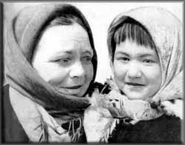
ПЕРВЫЕ ЛЮДИ
«Ступив на твердую почву, я увидел женщину с девочкой, стоявших возле пятнистого теленка и с любопытством наблюдавших за мной. Пошел к ним. Они направились навстречу. Но чем ближе они подходили, шаги их становились медленнее. Я ведь все еще был в своем ярко-оранжевом скафандре, и его необычный вид немножечко их пугал. Ничего подобного они еще не видели.
Свои, товарищи, свои,– ощущая холодок волнения, крикнул я, сняв гермошлем. Это была жена лесника Анна Акимовна Тахтарова со своей шестилетней внучкой Ритой. Это были первые люди, которых я встретил на Земле после полета.
Анна Акимовна Тахтарова
со своей шестилетней внучкой Ритой.
12 апреля 1961 г.

Slide 13
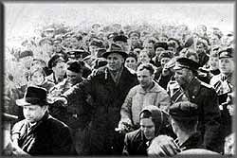
ПЕРВЫЕ ВСТРЕЧИ НА ЗЕМЛЕ.
Первая встреча на Земле.
12 апреля 1961 г.
Энгельс. 12 апреля 1961 г.
После полета
Группа солдат с офицером, проезжавших на грузовиках по шоссе. 12 апреля 1961 г.

Slide 14
МЕСТО ПРИЗЕМЛЕНИЯ.
«...На другой день к месту приземления кабины корабля « Восток» прилетели С.П. Королев, М.В. Келдыш, Л.А. Воскресенский, Н.А. Пилюгин, Б.В. Раушенбах, К.П. Феоктистов и другие специалисты. Они были очень рады, что кабина оказалась на берегу, а не в Волге.
С помощью вертолета кабину подняли и направили в Энгельс.
На месте приземления кабины вбили металлический лом с высеченной надписью «12.04.61 г.» ».

Slide 15
ГАГАРИНСКОЕ ПОЛЕ
На месте приземления установлен 27
метровый обелиск - взметнувшаяся в небо
стальная стрела, увенчанная ракетой
(уменьшенная копия монумента
покорителям Вселенной, сооруженного в
Москве на проспекте Мира). На одной из
сторон постамента, облицованного серым
мрамором, прикреплена металлическая
доска с надписью:
«12 апреля 1961 года здесь приземлился
первый в мире космонавт Юрий
Алексеевич Гагарин».
Вокруг обелиска разбит молодой парк.
Сотни саратовцев и их гостей со всех
концов России и из-за рубежа
посещают это памятное место, чтобы
отдать дань уважения великому сыну
Родины, проложившему первую
космическую трассу к далеким мирам.

Slide 16
ПАРЕНЬ ИЗ НАШЕГО ГОРОДА
Саратовцам особенно приятно сознавать, что человек, совершивший этот дерзновенный полет, в течение нескольких лет жил у нас, стал «парнем из нашего города.
«Город Саратов, - сказал он, - я по праву могу считать своей второй родиной, городом моей юности - здесь я учился в индустри альном техникуме... здесь же я учился в аэроклубе ДОСААФ, здесь началась моя крылатая юность. Наконец, на саратовскую землю я возвратился из космоса».

Slide 17
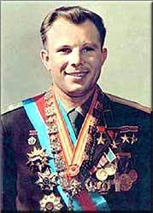
ГРАЖДАНИН МИРА
За беспримерный подвиг
Ю. А. Гагарину присвоено высокое звание Героя Советского Союза
и летчика-космонавта СССР.

Slide 18
Планеты солнечной системы
Вокруг Солнца обращаются планеты:
Меркурий
Венера
Земля
Марс
Юпитер
Сатурн
Уран
Нептун
Плутон

Slide 19
Основоположник космонавтики и ракетостроения
Константин Эдуардович Циолковский
(17.09.1857-19.09.1935)

Slide 20
Конструктор ракетных систем
Сергей Павлович Королев
(30.12.1906-14.01.1966)

Slide 21
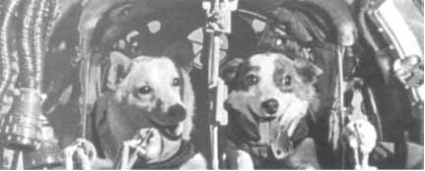
Собаки - космонавты

Slide 22
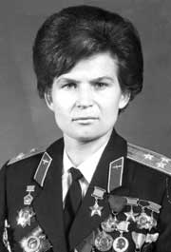
Первая женщина-космонавт
Валентина
Владимировна
Терешкова
(6марта 1937г.)

Slide 23
1 | Гагарин Юрий Алексеевич | Восток-1
2 | Титов Герман Степанович | Восток-2
3 | Николаев Андриян Григорьевич | Восток-3
4 | Попович Павел Романович | Восток-4
5 | Быковский Валерий Фёдорович | Восток-5
6 | Терешкова Валентина Владимировна | Восток-6
7 | Комаров Владимир Михайлович | Восход-1
8 | Феоктистов Константин Михайлович | Восход-1
9 | Егоров Борис Борисович | Восход-1
10 | Беляев Павел Иванович | Восход-2
11 | Леонов АлексевйАрхипович | Восход-2

Slide 24
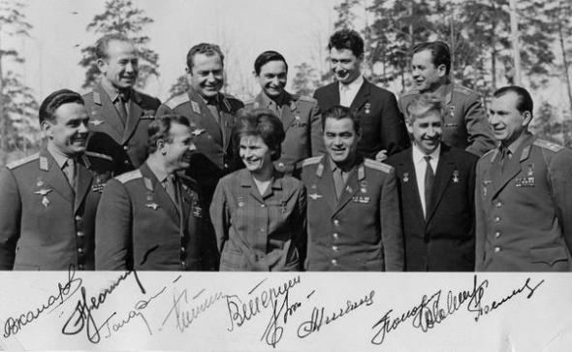
КОСМОНАВТЫ СССР

Slide 25
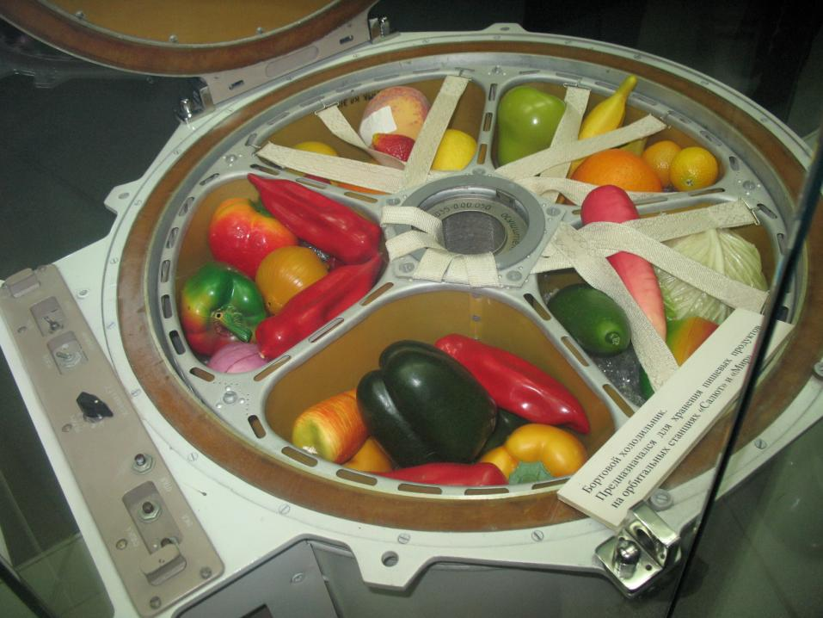

Slide 26
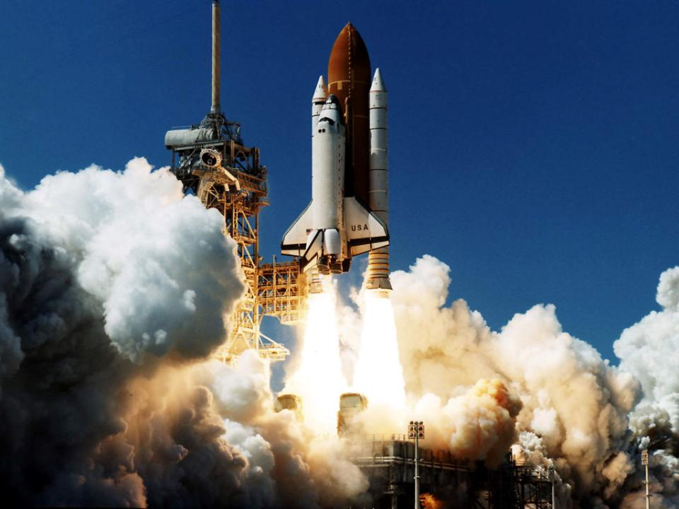
И вновь в неведомые дали
Корабль космический взлетит…

Slide 27
СПАСИБО ЗА ВНИМАНИЕ!
Выполнила: Мамбетярова А. М. учитель начальных классов МОУ СОШ п. Целинный Ершовского района
Саратовской области

Slide 28
http://www.lien.ru/children/gagarin/
http://www.svvaul.com/SARATOV/Geography/Gagarin.htm

